Slide 1
Groupe :
Membres du groupe.
Jonathan Tremblay (Débutant)
2. Jordan Jomphe (Débutant)
3. Marie-Anne Randrianarivony (Débutante)
4. Gladisse Diane Koumbo
5. Claude Andreas Nguemtchom
6. Wilson FOTSING

Slide 2
Concept general
Objectifs principaux :
Objectifs secondaires :
Lutter contre le gaspillage.
Recyclage : Donner une seconde vie à nos effets.
Vendre, promouvoir, racheter.
Particulier et entreprise.
Encourager les pratiques de réparation et de réutilisation des effets personnels plutôt que leur mise au rebut.
Favoriser l’accès des personnes à faibles revenus à des vêtements de qualités à moindre coût.
Promouvoir une culture de consommation responsable et durable à travers des actions simples : donner, échanger, recycler ou acheter usagé.

Slide 3
La plus value de notre site
Non pas seulement pour rentrer dans l’écosystème des sites qui font du bénévolat, notre site se démarquera des autres à travers les points suivants :
Service de reparation, par le biais d'un site web fluide avec la possibilité de prendre rendez-vous pour une réparation.
Une interface intuitive et personnalisée qui facilite la navigation et le recours aux services.

Slide 4
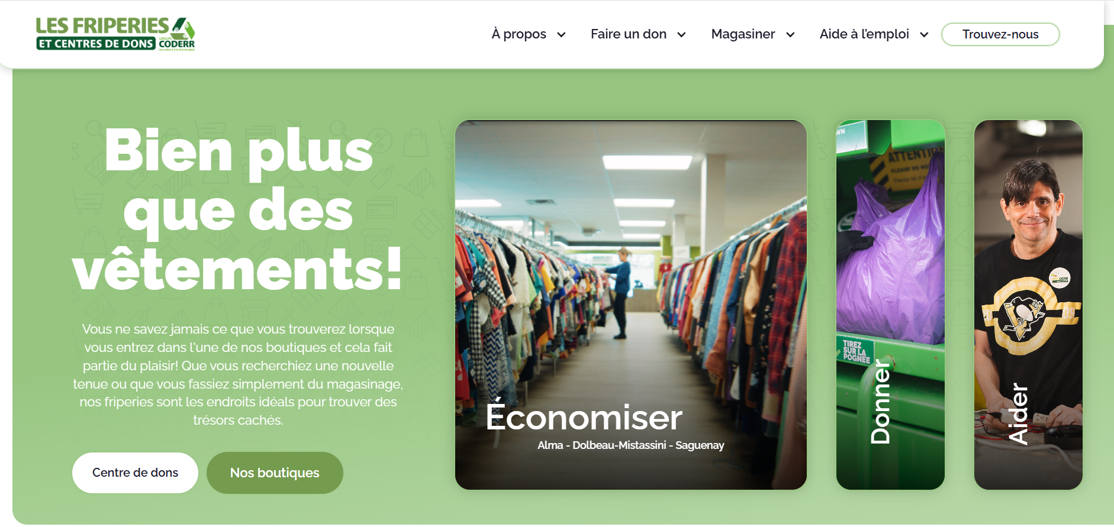
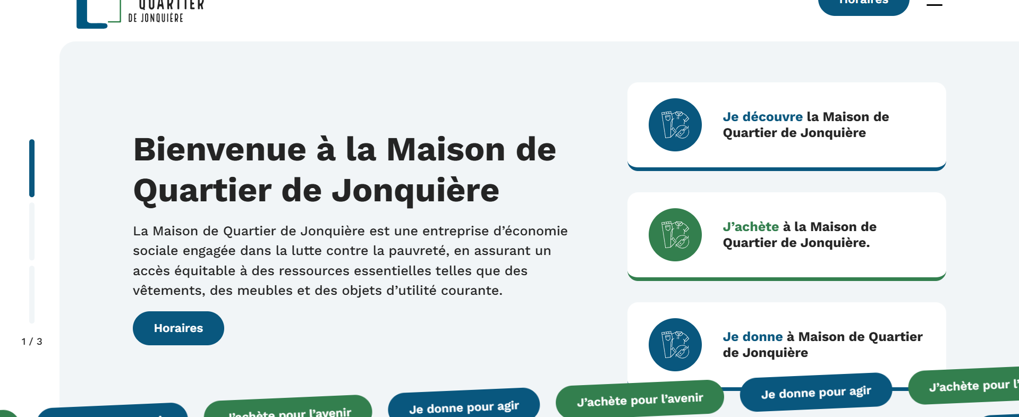
Concept similaire
Les Friperies Coderr
Maison de Quartier Jonquière.

Slide 5
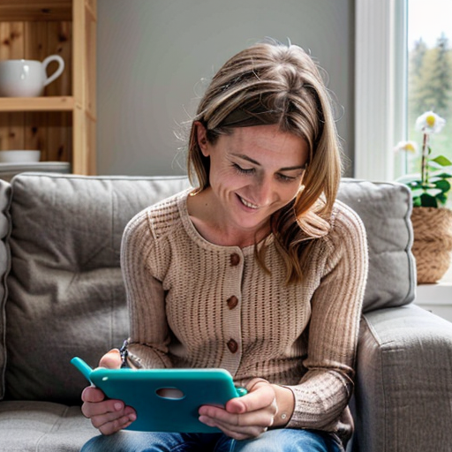
Nom
Marie Dupont
Âge
35 ans
Statut
Veuve
Objectifs
Habiller ses enfants à moindre coût sans sacrifier la qualité.
Réduire ses dépenses familiales, particulièrement sur les vêtements qui s’usent ou deviennent trop petits rapidement.
Trouver une solution pratique et rapide pour recycler ou donner les vêtements.
Frustrations
Les vêtements neufs pour enfants sont chers et doivent être remplacés souvent.
Peu de temps libre pour magasiner ou chercher des friperies adaptées.
Les services de réparations sont souvent chers au point qu’il est parfois préférable d’acheter le neuf.
Comportements (habitudes numériques)
Utilise surtout son téléphone mobile pour ses recherches et ses achats.
Consulte des blogs, ou vidéos sur YouTube pour trouver des astuces d’économie et de recyclage.

Slide 6
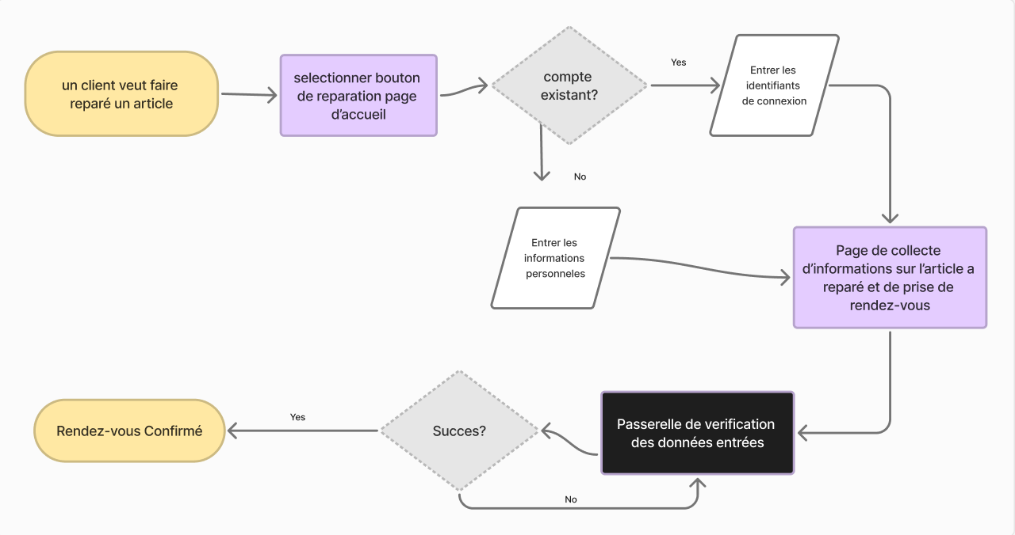
Flux d’utilisation

Slide 7
Maquettes

Slide 8
Caractéristiques principales
Fonctionnalités
Pages "nous joindre" avec une carte interactive "style Google Map".
Utilisation de qualité, nonobstant l'appareil utilisé.
Page de commande, d'achat et dons.
Contraintes estimées
Création d'un environnement fluide a l'information simple et direct.
S'assurer que les éléments interactifs ainsi que les images soient clairs.
Implémentation de l'interface web pour les appareils mobiles.

